Slide 1
Monitoring dan Evaluation
Riya Widayanti
Sistem Informasi - FASILKOM

Slide 2
Step Monitoring dan Evaluasi
Focus pada indikator , pengumpulan data dan analisis
Meriview dan merevisi tujuan project melalui laporan dan dokumentasi proyek
Mendefinisikan capaian dan ruang lingkup monitoring dan evaluation
Menseleksi indikator dan kriteria
Memutiskan metode analisis dan pengumpulan data, merancang atau mengadaptasi alat dan instrumen yang akan digunakan
Memilih divisi yang akan dimonitoring, menjadwalakan kebutuhan dan menetapkan anggaran
Mengumpulkan data dengan instrumen pra pengujian (jika memungkinkan)
Menganalisi dan menyiapkan laporan
Membuat keputusan berdasatkan hasil monitoring dan evaluasi dan mengambil tindakan yang tepat.
Mendistribusikan ke unit yang terkait
Membuatkan rencana kerja untuk tindak lanjut

Slide 3
Laporan Evaluasi
Laporan ini dibutuhkan untuk mengambil keputusan, maka:
Ringkas, jelas dan benar-benar sesuai dengan keputusan si pengambil keputusan
Menunjukkan data mengenai taget/indikator yang tercapai
Tampilan menarik dimungkinkan dalam bentuk grafik, tabel dan bagan
Terdapat judul yang menjelaskan isi dengan baik
Berisi ringkasan eksekutis 1-2 halaman
Memperhatikan instrumen dalam evaluasi

Slide 4
Laporan Evaluasi
Project Description
Purpose of the Evaluation
Evaluation Methodolgies
Finding or result
Recommendation
Appendices

Slide 5
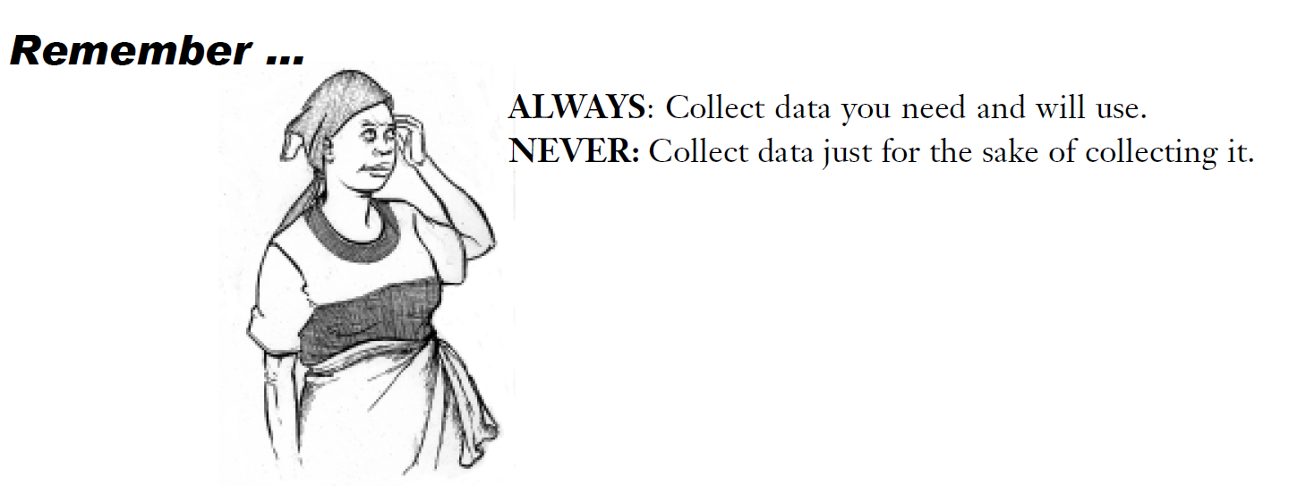
Aktivitas Utama dalam Evaluasi
Data Collection
Data Analysis
WHY – HOW – WHEN – HOW--WHO

Slide 6
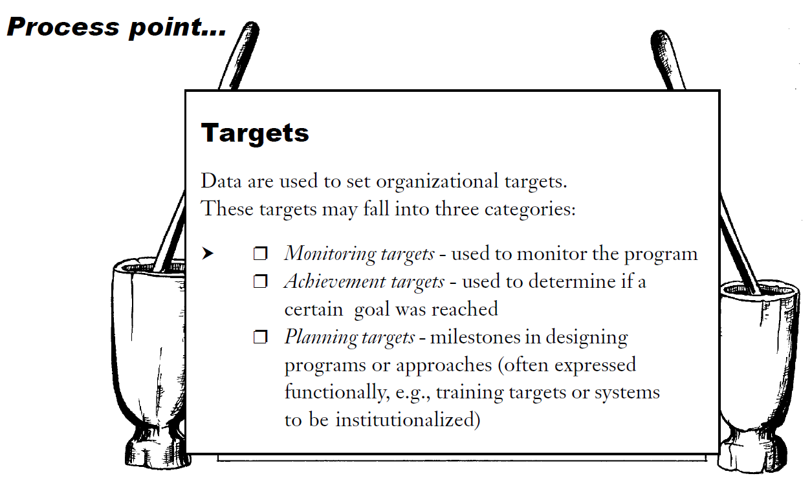
Process Point

Slide 7
Tools to Use
Penilaian kebutuhan dan analisis kondisi
Baseline surveys
Penilaian kebutuhan training
Laporan training dan statistik layanan
Laporan rutin bulanan tahunan
Review dokumen program
Interview dengan sataf dan anggota komunitas
FGD
Surveillance site reports
Evaluation reports
Rencana strategis
Self assessment
Feedback report
Audience surveys
Tracking studies

Slide 8
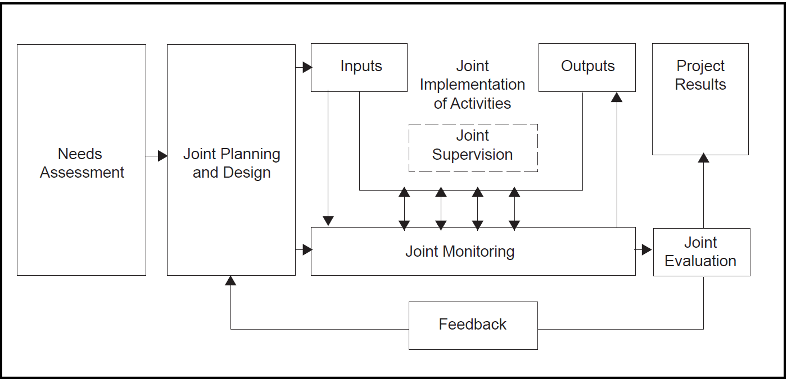
Linkages Among MIS, Monitoring, and Evaluation Process

Slide 9
Arahan Sebuah Baseline Survey
Level of awareness or communication
Faktor yang mempengarui service delivery
Target dari area terkait dengan persediaan dan layanan
Intervensi khusus pads permintaan yang telah dipenuhi dan tidak dipenuhi

Slide 11
Latihan
Mengumpulkan data laporan, jika belum punya studi kasus bisa formatnya telebih dahulu
Lakukan brainstorming pada data yang telah dikumpulkan (jumlah org yang dilayani, jenis layanan, jumlah peserta, jumlah materi yang didistribusikan
Tandai untuk masing-masing data untuk membedakan informasi tersebut ditujukan kepada siapan (RACI model)
Pisahkan antara operasional informasi dengan performance informasi
Pilih data yang paling penting dan lakukan perancangan yang mudah dipahami
Pengumpulan data
Koleksi data
Analisis dan interpretasi
Laporan

